Slide 1

§1.7 条件概率
在实际应用中，除了要研究事件A的概率P(A)之外，有时还需要研究在事件B已经发生的条件下，事件A发生的概率。我们称这种概率为事件B已发生的条件下事件A发生的条件概率，记为
一般说来
P(A|B)≠ P(A)

Slide 2

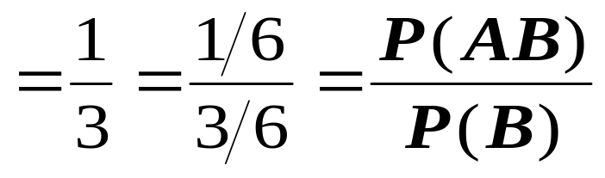
例如，掷一颗均匀骰子，A={掷出2点}，
B={掷出偶数点}，
P(A )=1/6，
P(A|B)=？
已知事件B发生，此时试验所有可能结果构成的集合就是B， B中共
掷骰子
有3个元素，它们的出现是等可能的,
其中只有1个在集 A 中
于是 P(A|B)= 1/3.
容易看到
P(A|B)

Slide 3




又如，向长方形Ω内随机均匀投点，若已知点落在区域B内，求在此条件下点落在区域A内的概率

Slide 4
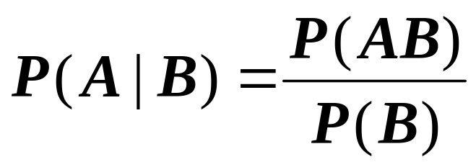
条件概率P(A|B)实质就是缩减了样本空间上的事件的概率。由于已知事件B已经发生，原样本空间Ω缩减为B，在该空间上再进一步计算事件A发生的概率
可以证明，在古典概型下，若P(B)>0, 有

Slide 5
一、 条件概率的定义
设A、B是两个事件，且P(B)>0，则称
为在事件B发生的条件下，事件A的条件概率.

Slide 6
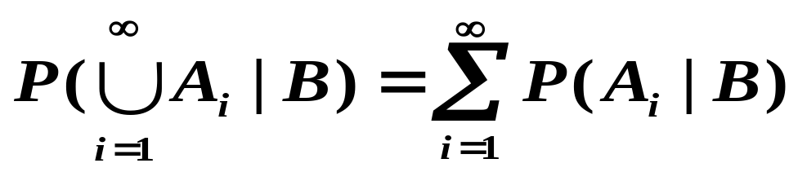
条件概率的性质
设B是一事件，且P(B)>0，则P(.|B)满足概率的三条公理，即
(1). 非负性：对任一事件A，0≤P(A|B)≤1;
(2). 规范性： P (Ω | B) =1 ；
(3). 可列可加性：设 A₁,…,A_{n}…互不相容，则

Slide 7
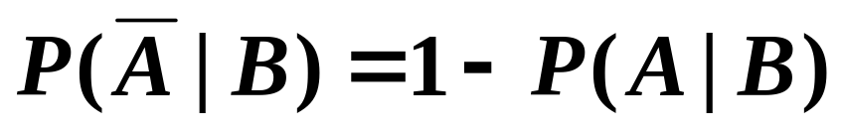
条件概率P(.|B)也具有三条公理导出的一切性质
如

Slide 8
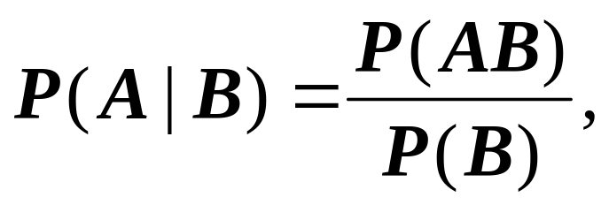

条件概率的计算
（1） 用定义计算:
P(B)>0
掷骰子
（2） 在缩减的样本空间上计算
例：A={掷出2点}，
B={掷出偶数点}
P(A|B）=
B 发生后的
缩减样本空间
所含样本点总数
在缩减样本空间
中A 所含样本点
个数

Slide 9
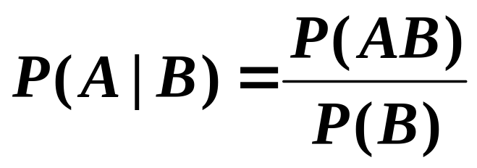
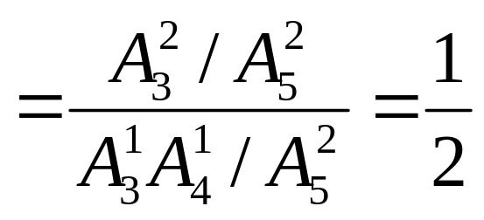
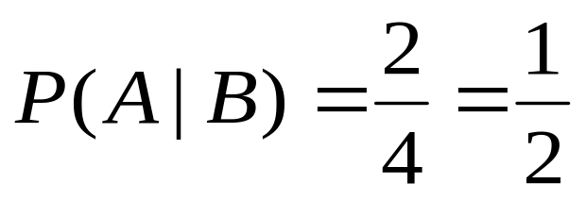
例1 一盒子装有5只产品，其中3只一等品，2只二等品。从中取产品2次，每次任取一件，做不放回抽样。设事件 B为“第一次取到的是一等品”，事件 A为“第二次取到的是一等品”，试求P(A|B).
应用定义
解法1:
解法2:
在B发生后的
缩减样本空间
中计算

Slide 10
二、 基本公式
1. 定义 设有两个事件A，B，如果P(B)>0，由条件概率公式得
P(AB)=P(B)P(A|B) (1)
如果 P(A)>0，由条件概率公式得
P(AB)=P(A)P(B|A) (2)
公式（1）和（2）均称为概率的乘法公式或称为概率的乘法定理

Slide 11
乘法公式容易推广到多个事件的积事件的情况，如
当P(AB)>0，有
P(ABC)=P(A)P(B|A)P(C|AB)
当P(A₁A₂…A_{n-1})>0时，有
P (A₁A₂…A_{n}）
=P(A₁)P(A₂|A₁) …P(A_{n}| A₁A₂…A_{n-1})

Slide 12
例2 一场精彩的足球赛将要举行，5个球迷好不容易才搞到一张入场券.大家都想去,只好用抽签的方法来解决.
入场
券

Slide 13


“大家不必争先恐后，你们一个一个
按次序来，谁抽到‘入场券’的机会都
一样大.”
“先抽的人当然要比后抽的人抽到的机会大。”

Slide 14


解 我们用A_{i}表示“第i个人抽到入场券”
i＝1,2,3,4,5.
则 表示“第i个人未抽到入场券”
显然，P(A₁)=1/5，P( )＝4/5
也就是说，
第1个人抽到入场券的概率是1/5.

Slide 15
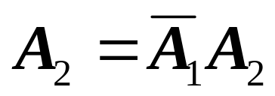
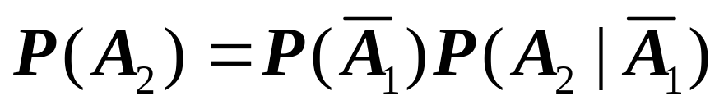
由于
因为若第2个人抽到
了入场券，第1个人
肯定没抽到.
由乘法公式
= (4/5)(1/4)= 1/5

Slide 16
同理，第3个人要抽到“入场券”，必须第1第2个人都没有抽到. 因此
＝(4/5)(3/4)(1/3)=1/5
继续做下去就会发现, 每个人抽到“入场券” 的概率都是1/5.
也就是说“抽签与顺序无关.”

Slide 17
例3 对产品作抽样检验时，每100件为一批，逐批进行。对每批检验时。从中任取1件作检查，如果是次品，就认为这批产品不合格；如果是合格品，则再检查一件，检验过的产品不放回。如此连续检查5件，如果检查5件产品都是合格品，则认为这批产品合格而被接受。假定一批产品中有5%是次品，求一批产品被接受的概率？

Slide 18
例4 波里亚罐子模型
b个白球, r个红球
一个罐子中包含 b 个白球和 r 个红球. 随机地抽取一个球，观看颜色后放回罐中，并且再加进 c 个与所抽出的球具有相同颜色的球。这种手续进行四次，试求第一、二次取到白球且第三、四次取到红球的概率.

Slide 19
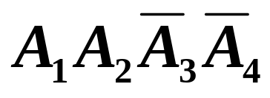
随机取一个球，观看颜色后放回罐中，并且再加进 c 个与所抽出的球具有相同颜色的球.
b个白球, r个红球
解: 设A_{i}={第i次取出是白球}, i=1,2,3,4
于是
表示事件“连续取四个球，
第一、第二个是白球，第三、四个是红球. ”

Slide 20
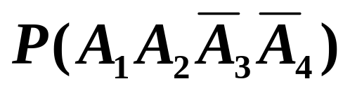
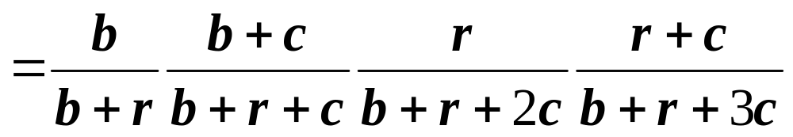
用乘法公式容易求出
b个白球, r个红球
当 c>0 时，由于每次取出球后会增加下一次也取到同色球的概率. 这是一个传染病模型. 每次发现一个传染病患者，都会增加再传染的概率.

Slide 21

在概率论中常常会遇到一些较复杂的事件。这就提出如下问题：复杂事件A的概率如何求？
B₃
B₁
B₅
A
B₄
B₆
B₂
B₈
B₇

Slide 22
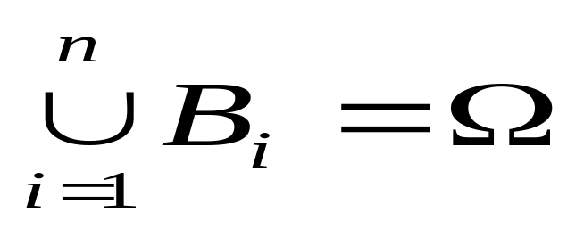
设Ω为试验E的样本空间，B₁,…B_{n}为E的一组事件。若
定义
（1）
B₁,…B_{n}互不相容，i=1,…,n
（2）
则称B₁,…B_{n}为样本空间Ω的一个划分。

Slide 23
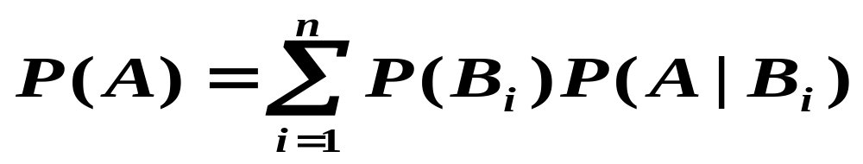
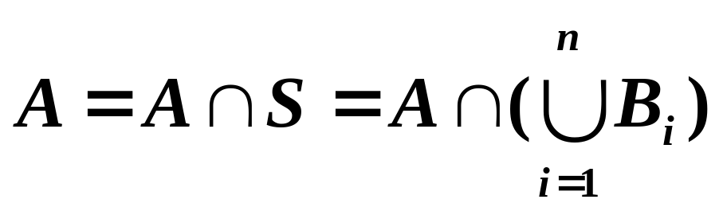
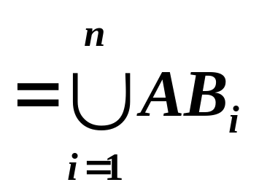
定理
设Ω为试验E的样本空间， A 为E的事件，B₁,…B_{n}为Ω的一个划分，且P(B_{i})>0, i=1,…, n, 则
上式称为全概率公式
证明：
因为B₁,…B_{n}为Ω的一个划分
所以

Slide 24
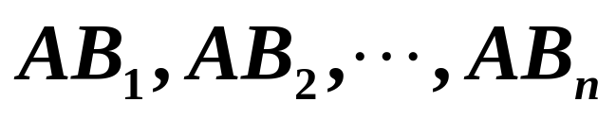
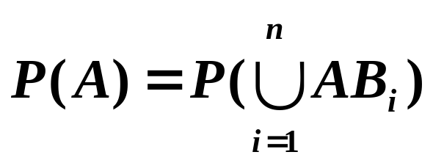
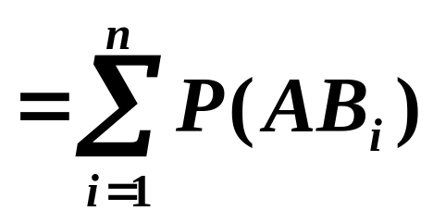
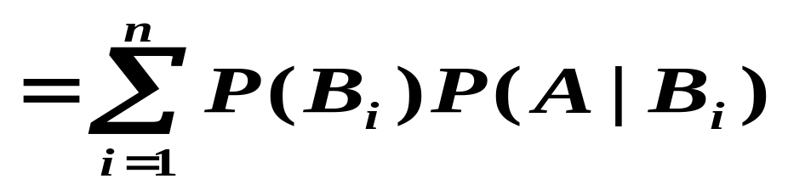
且
互不相容
故由概率的有限可加性和乘法公式得

Slide 25
例5 有三个箱子，分别编号为1, 2, 3，1号箱装有1个红球4个白球，2号箱装有2红3白球，3号箱装有3红球. 某人从三箱中任取一箱，从中任意摸出一球，求取得红球的概率.
解：记 A ={取得红球}
B_{i}={球取自i 号箱},
i=1, 2, 3;
1
2
3
易知B_{i} 是样本空间的一个划分
由全概率公式可得

Slide 26
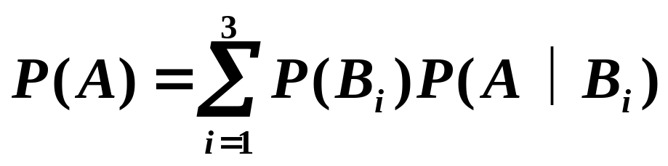
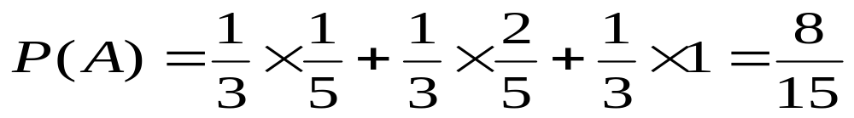
代入数据计算得：

Slide 27
例6 三人中只有一人射中飞机的概率是0.36，三人中恰有两人射中飞机的概率是0.41，三人全都射中飞机的概率是0.14。又设无人射中，飞机不会坠毁，只有一人射中飞机坠毁的概率0.2，两人射中飞机坠毁的概率为0.6，三人射中飞机一定坠毁。求三人同时向飞机射击一次飞机坠毁的概率。

Slide 28
某一事件A的发生有各种可能的原因（或途径，或前提条件） B_{i} ，i=1, 2,…, n。如果A是由原因B_{i} 所引起，则A发生的概率是
P(B_{i}A)=P(B_{i})P(A|B_{i})
每一原因都可能导致A发生，故A发生的概率是各原因引起A发生概率的总和，即全概率公式.

Slide 29
由此可以形象地把全概率公式看成为“由原因推
结果”，每个原因对结果的发生有一定的“作用”，即结果发生的可能性与各种原因的“作用”大小有关. 全概率公式表达了它们之间的关系 .
B₃
B₁
B₅
诸B_{i}是原因
A是结果
A
B₄
B₆
B₂
B₈
B₇

Slide 30

实际中还有下面一类问题，是
“已知结果求原因”
例7 某人从任一箱中任意摸出一球，发现是红球,求该球是取自1号箱的概率.
1红4白
1
2
3
这一类问题在实际中更为常见，它所求的是条件概率，即已知结果发生的条件下，求某原因发生可能性的大小.

Slide 31
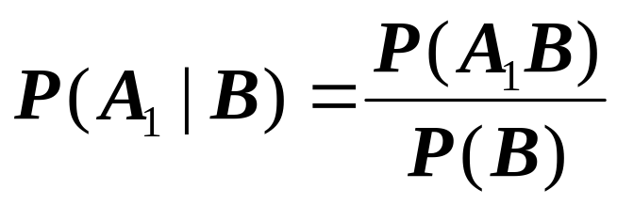
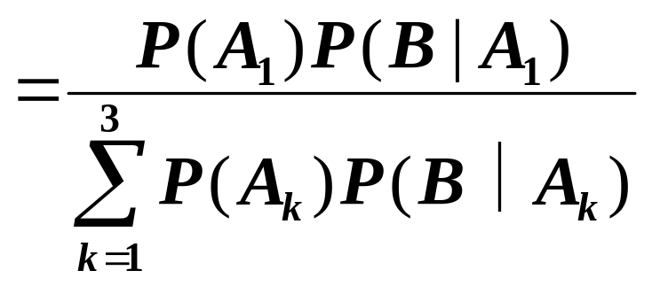
记 A_{i}={球取自i号箱}, i=1,2,3;
B ={取得红球}
?
1红4白
求P(A₁|B)
1
2
3
运用全概率公式
计算P(B)
将这里得到的公式一般化，就得到

Slide 32
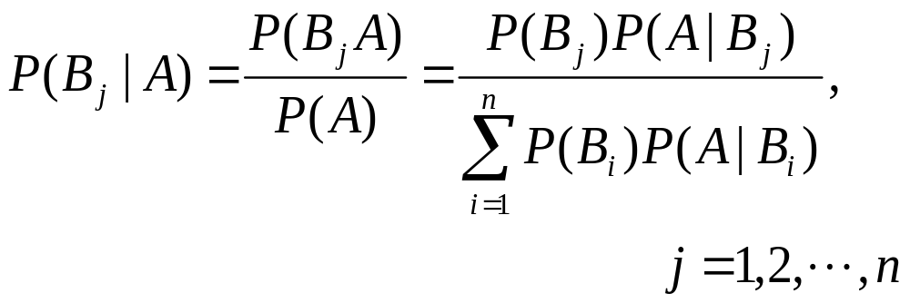
二. 贝叶斯公式
设S为试验E的样本空间， A 为E的事件，B₁,…B_{n}为S的一个划分，且P(B_{i})>0, i=1,…, n, P(A)>0，则有
定理

Slide 33

贝叶斯公式在实际中有很多应用，它可以帮助人们确定某结果（事件 B）发生的最可能原因.

Slide 34
例8 某电子设备制造厂所用的晶体管是由三家元件制造厂提供的。根据以往的记录有以下数据：
元件制造厂 次品率 提供晶体管的份额
1 0.01 0.50
2 0.02 0.25
3 0.04 0.25
(1)设这家工厂的产品在仓库中是均匀混合的，且无区别的标记，在仓库中随机地取一只晶体管，求它是次品的概率,(2)在仓库中随机地取－只元件,若巳知取到的是次品,问它来自哪个厂的可能性最大?

Slide 35
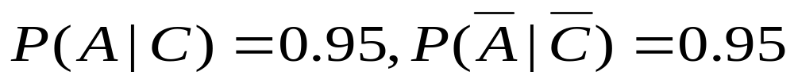
例9 根据以往的临床记录,某种诊断癌症的试验具有以下的效果:若以A表示事件“试验反应为阳性”,以C表示事件“被诊断者患有癌症”,则有:
现在对自然人群进行普查,设被试验的人患有癌
症的概率为0.005,即P(C) =0.005,试求P(C|A)。

Slide 36
例10 在无线电通讯中，由于随机因素的影响，当发出短号“•” 时, 收到“•” 、“不清” 和长号“－” 的概率分别是0.7、0.2和0.1，当发出长号“－” 时，收到“－” 、“不清” 和 “•” “的概率分别是0.9、0.1和0。若在整个发报过程中信号“•” 及“－” 出现的概率分别是0.6和0.4，当收到信号“不清” 时，试推测原发信号。

Slide 37
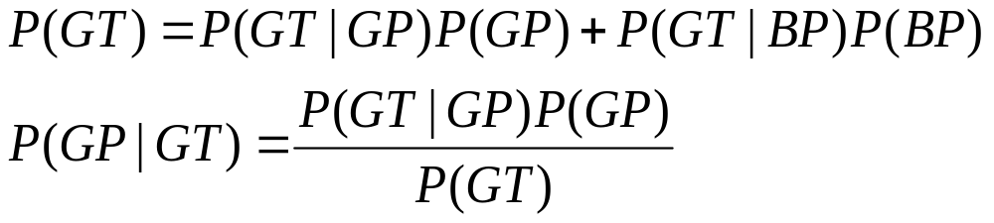
日常生活中的贝叶斯法则举例：
把所有的人分为好人GP和坏人BP；
所有的事分为好事GT和坏事BT。则
设P(GP)=P(BP)=1/2;
(1)P(GT|GP)=1,P(GT|BP)=0;
(2)P(GT|GP=1,P(GT|BP=1;
(3)P(GT|GP)=1,P(GT|BP)=1/2

Slide 38
总结：首先介绍了条件概率和乘法公式
条件概率P(A|B)是在“事件B发生”这个条件下，事件A发生的概率.
条件概率P(A|B)的计算可以在原样本空间下进行，也可以在缩减的样本空间下进行
P(.|B)是概率，它满足概率的一切性质，请大家回去将所有性质一一列出

Slide 39
在条件概率的概念的基础上，我们介绍了两个或多个事件同时发生的概率的乘法公式，它在计算概率时经常使用，需要牢固掌握.

Slide 40
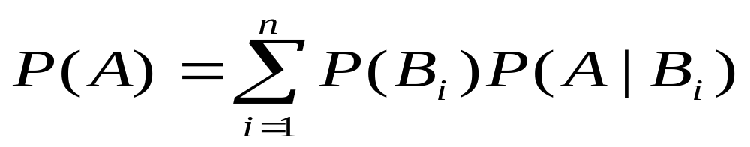
最后我们介绍了全概率公式
设Ω为试验E的样本空间， A 为E的事件，B₁,…B_{n}为Ω的一个划分，且P(B_{i})>0, i=1,…, n, 则
—— 将复杂事件A分解成若干互不相容的较简单事件之和，然后求相应的概率.
—— 做题时，注意将复杂事件表述出来，再来寻找导致该事件发生的各种可能的原因（或途径，或前提条件），由此找到Ω的划分。

Slide 41
请思考以下问题：
条件概率P(A|B)与P(A)的区别
条件概率P(A|B)与P(A)数值的大小关系
有没有P(A)=P(A |B)的情形，若有请举出例子

Slide 42
例11 袋中有a+b个球，其中a个白球，b个黑球，
(a>2,b>2),设A_{k}为第次取出白球

